Slide 1
组合数学

Slide 2
容斥原理及应用
1 容斥原理
2 带重复的组合
3 错位排列
4 带有有禁位置的排列
5 另一个禁止位置问题

Slide 3
1 容斥原理

Slide 4
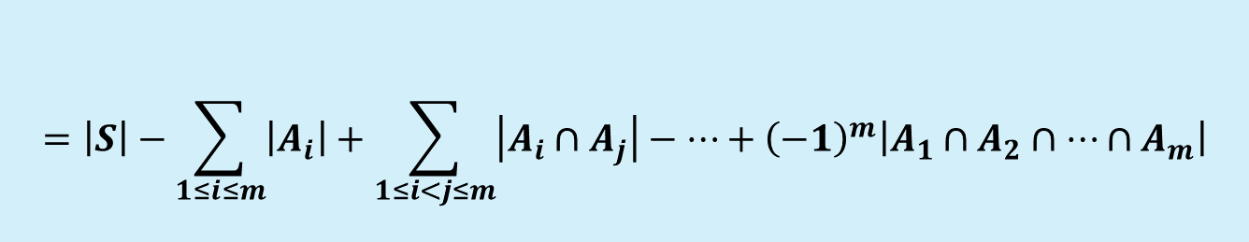

容斥原理
设P₁, P₂ , ··· , P_{m}是S的元所涉及的m个性质，
设 A_{i} ={x ∈ S | x具有性质P_{i}}，(i=1, 2, ···, m)
设 $\overline{A_{i}}$ ={x ∈ S | x不具有性质P_{i}}，(i=1, 2, ···, m)
定理 集合S中不具有性质P₁, P₂ , ··· , P_{m}的元的个数为
$$=\left|S\right|−\sum_{1≤i≤m}{\left|A_{i}\right|}+\sum_{1≤i<j≤m}{\left|A_{i}∩A_{j}\right|}−⋯+{\left(−1\right)}^{m}\left|A_{1}∩A_{2}∩⋯∩A_{m}\right|$$
$\left|\overline{A_{1}}∩\overline{A_{2}}∩⋯∩\overline{A_{m}}\right|$

Slide 5


几何解释
B
S
A
2
1
1
3
2
2
1
C
$\left|\overline{A}∩\overline{B}∩\overline{C}\right|$
$=\left|S\right|−\left(\left|A\right|+\left|B\right|+\left|C\right|\right)$

Slide 6

几何解释
B
S
A
1
1
1
0
1
1
1
C
$\left|\overline{A}∩\overline{B}∩\overline{C}\right|$
$=\left|S\right|−\left(\left|A\right|+\left|B\right|+\left|C\right|\right)$
$+\left(\left|A∩B\right|+\left|B∩C\right|+\left|C∩A\right|\right)$

Slide 7

几何解释
B
S
A
1
1
1
1
1
1
1
C
$\left|\overline{A}∩\overline{B}∩\overline{C}\right|$
$=\left|S\right|−\left(\left|A\right|+\left|B\right|+\left|C\right|\right)$
$+\left(\left|A∩B\right|+\left|B∩C\right|+\left|C∩A\right|\right)$
$$−\left|A∩B∩C\right|$$

Slide 8
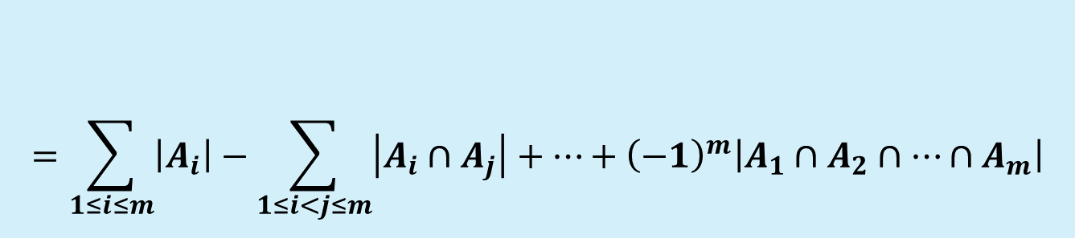

推论
推论 集合S中至少具有性质P₁, P₂ , ··· , P_{m}之一的元的个数为
$$=\sum_{1≤i≤m}{\left|A_{i}\right|}−\sum_{1≤i<j≤m}{\left|A_{i}∩A_{j}\right|}+⋯+{\left(−1\right)}^{m}\left|A_{1}∩A_{2}∩⋯∩A_{m}\right|$$
$\left|A_{1}∪A_{2}∪⋯∪A_{m}\right|$

Slide 9
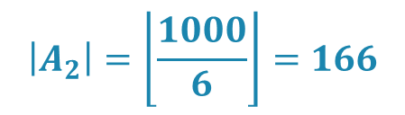
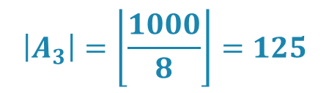
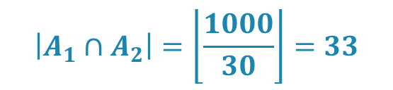
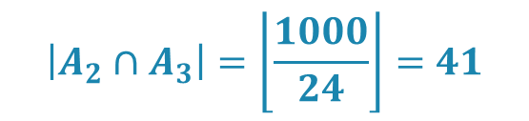
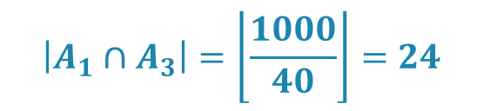
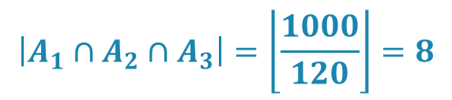



例：求从1到1000之间不能被5, 6, 8整除的整数个数。
P₁：能被5整除； P₂：能被6整除； P₃：能被8整除；
A_{i}：具有性质P_{i}的元的集合 (i=1, 2, 3)。
$$\left|A_{1}\right|=\left\lfloor \frac{1000}{5}\right\rfloor =200$$
$$\left|A_{1}∩A_{2}\right|=\left\lfloor \frac{1000}{30}\right\rfloor =33$$
$$\left|A_{2}\right|=\left\lfloor \frac{1000}{6}\right\rfloor =166$$
$$\left|A_{1}∩A_{3}\right|=\left\lfloor \frac{1000}{40}\right\rfloor =24$$
$$\left|A_{3}\right|=\left\lfloor \frac{1000}{8}\right\rfloor =125$$
$$\left|A_{2}∩A_{3}\right|=\left\lfloor \frac{1000}{24}\right\rfloor =41$$
$$\left|A_{1}∩A_{2}∩A_{3}\right|=\left\lfloor \frac{1000}{120}\right\rfloor =8$$
$$\left|S\right|=1000$$
$\left|\overline{A_{1}}∩\overline{A_{2}}∩\overline{A_{3}}\right|=1000−\left(200+166+125\right)+\left(33+25+41\right)−8$
$$=600$$

Slide 10







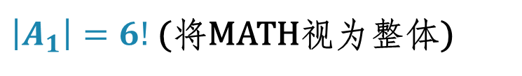
例：把 MATHISFUN 重新排列，使单词MATH、IS、FUN 不出现的排列共有多少个？。
P₁：MATH出现； P₂：IS出现； P₃：FUN出现；
A_{i}：具有性质P_{i}的元的集合 (i=1, 2, 3)。
$\left|A_{1}\right|=6!$ (将MATH视为整体)
$$\left|A_{1}∩A_{2}\right|=5!$$
$$\left|A_{2}\right|=8!$$
$$\left|A_{1}∩A_{3}\right|=4!$$
$$\left|A_{3}\right|=7!$$
$$\left|A_{2}∩A_{3}\right|=6!$$
$$\left|A_{1}∩A_{2}∩A_{3}\right|=3!$$
$$\left|S\right|=9!$$
$\left|\overline{A_{1}}∩\overline{A_{2}}∩\overline{A_{3}}\right|=9!−\left(6!+8!+7!\right)+\left(5!+4!+6!\right)−3!$
10

Slide 11
2 带重复的组合

Slide 12
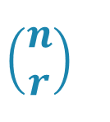
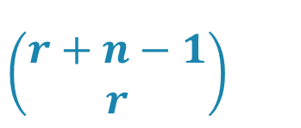
回顾
令S={a₁, a₂, ···, a_{n}}， 那么S的r组合有多少？
$$\left(\begin{matrix}n \\ r\end{matrix}\right)$$
令M={∞∙a₁, ∞∙ a₂, ···, ∞∙ a_{n}}， 那么M的r组合有多少？
$$\left(\begin{matrix}r+n−1 \\ r\end{matrix}\right)$$
令M={k₁∙a₁, k₂∙ a₂, ···, k_{n}∙ a_{n}}， 那么M的r组合有多少？

Slide 13
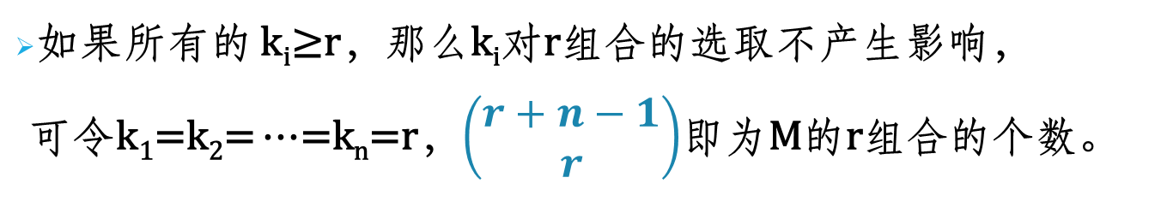
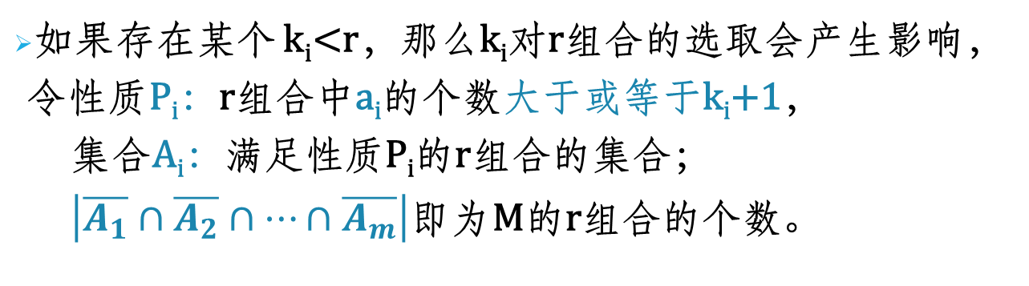
思路
令M={k₁∙a₁, k₂∙ a₂, ···, k_{n}∙ a_{n}}， 那么M的r组合有多少？
如果所有的 k_{i}≥r，那么k_{i}对r组合的选取不产生影响， 可令k₁=k₂= ···=k_{n}=r，$\left(\begin{matrix}r+n−1 \\ r\end{matrix}\right)$即为M的r组合的个数。
如果存在某个 k_{i}<r，那么k_{i}对r组合的选取会产生影响， 令性质P_{i}：r组合中a_{i}的个数大于或等于k_{i}+1， 集合A_{i}：满足性质P_{i}的r组合的集合； $\left|\overline{A_{1}}∩\overline{A_{2}}∩⋯∩\overline{A_{m}}\right|$即为M的r组合的个数。

Slide 14
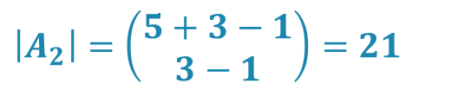
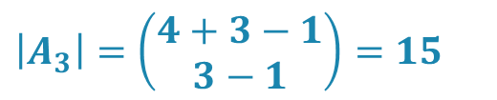
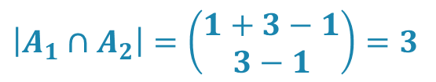

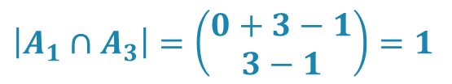

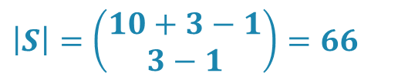
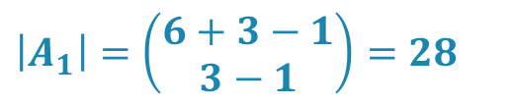
例：确定多重集合T={3·a, 4·b, 5·c}的10-组合的数目。
P₁：≥4个a； P₂： ≥ 5个b； P₃： ≥ 6个c；
A_{i}：具有性质P_{i}的10-组合的集合 (i=1, 2, 3)。
$$\left|A_{1}\right|=\left(\begin{matrix}6+3−1 \\ 3−1\end{matrix}\right)=28$$
$$\left|A_{1}∩A_{2}\right|=\left(\begin{matrix}1+3−1 \\ 3−1\end{matrix}\right)=3$$
$$\left|A_{2}\right|=\left(\begin{matrix}5+3−1 \\ 3−1\end{matrix}\right)=21$$
$$\left|A_{1}∩A_{3}\right|=\left(\begin{matrix}0+3−1 \\ 3−1\end{matrix}\right)=1$$
$$\left|A_{3}\right|=\left(\begin{matrix}4+3−1 \\ 3−1\end{matrix}\right)=15$$
$$\left|A_{2}∩A_{3}\right|=0$$
$$\left|A_{1}∩A_{2}∩A_{3}\right|=0$$
$$\left|S\right|=\left(\begin{matrix}10+3−1 \\ 3−1\end{matrix}\right)=66$$
$\left|\overline{A_{1}}∩\overline{A_{2}}∩\overline{A_{3}}\right|=66−\left(28+21+15\right)+\left(3+1+0\right)−0=6$

Slide 15
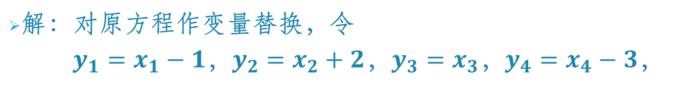
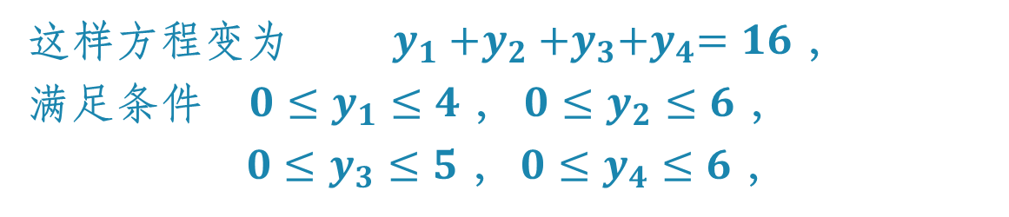
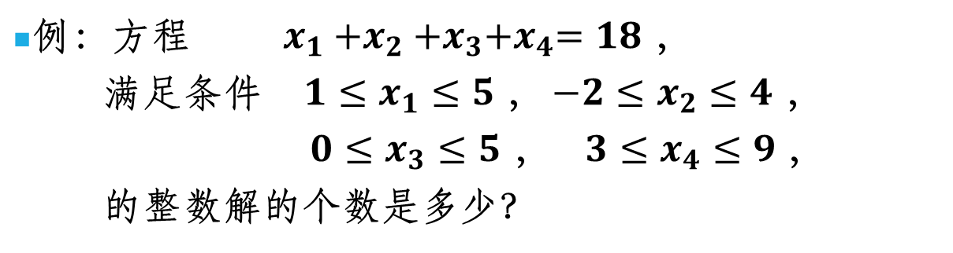
例：方程 $x_{1}{+x}_{2}{+x}_{3}{+x}_{4}=18$ ， 满足条件 $1≤x_{1}≤5$， $−2≤x_{2}≤4$ ， $0≤x_{3}≤5$ ， $3≤x_{4}≤9$ ， 的整数解的个数是多少？
解：对原方程作变量替换，令 $y_{1}=x_{1}−1$，$y_{2}=x_{2}+2$，$y_{3}=x_{3}$，$y_{4}=x_{4}−3$，
这样方程变为 $y_{1}{+y}_{2}{+y}_{3}{+y}_{4}=16$ ， 满足条件 $0≤y_{1}≤4$， $0≤y_{2}≤6$ ， $0≤y_{3}≤5$ ， $0≤y_{4}≤6$ ，
P₁：y₁ ≥5； P₂： y₂ ≥7 ； P₃： y₃ ≥6 ； P₄： y₄ ≥7 ；
A_{i}：具有性质P_{i}的非负整数解的集合 (i=1, 2, 3, 4)。

Slide 16
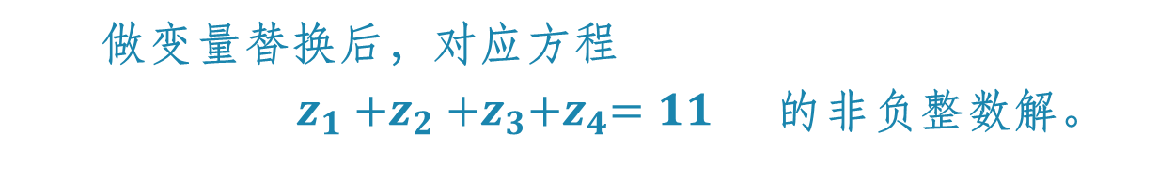
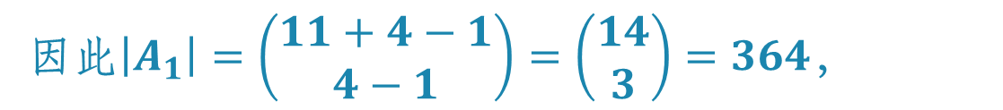
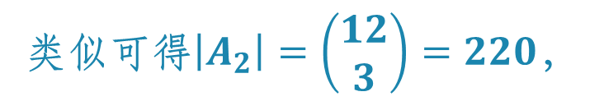
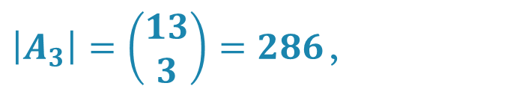
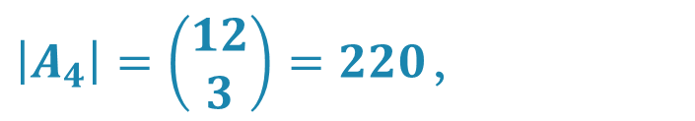
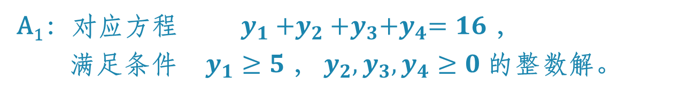
A₁：对应方程 $y_{1}{+y}_{2}{+y}_{3}{+y}_{4}=16$ ， 满足条件 $y_{1}≥5$， $y_{2},y_{3},y_{4}≥0$ 的整数解。
做变量替换后，对应方程 $z_{1}{+z}_{2}{+z}_{3}{+z}_{4}=11$ 的非负整数解。
因此$\left|A_{1}\right|=\left(\begin{matrix}11+4−1 \\ 4−1\end{matrix}\right)=\left(\begin{matrix}14 \\ 3\end{matrix}\right)=364$，
类似可得$\left|A_{2}\right|=\left(\begin{matrix}12 \\ 3\end{matrix}\right)=220$，
$\left|A_{3}\right|=\left(\begin{matrix}13 \\ 3\end{matrix}\right)=286$，
$\left|A_{4}\right|=\left(\begin{matrix}12 \\ 3\end{matrix}\right)=220$，

Slide 17
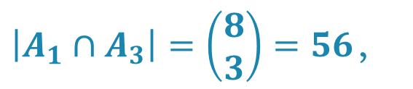
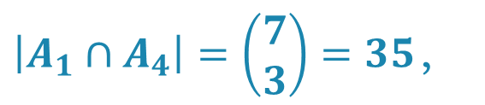
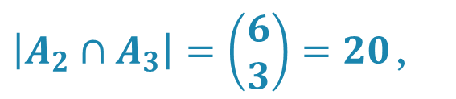
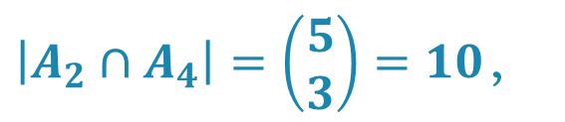
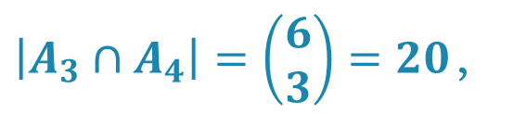
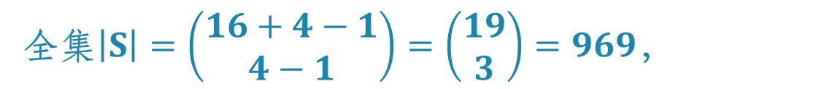
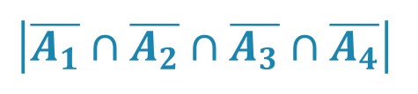
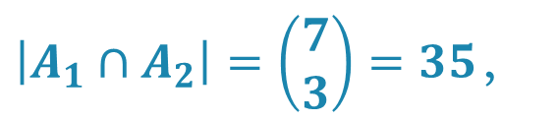
$\left|A_{1}∩A_{2}\right|=\left(\begin{matrix}7 \\ 3\end{matrix}\right)=35$，
$\left|A_{2}∩A_{3}\right|=\left(\begin{matrix}6 \\ 3\end{matrix}\right)=20$，
$\left|A_{1}∩A_{3}\right|=\left(\begin{matrix}8 \\ 3\end{matrix}\right)=56$，
$\left|A_{2}∩A_{4}\right|=\left(\begin{matrix}5 \\ 3\end{matrix}\right)=10$，
$\left|A_{1}∩A_{4}\right|=\left(\begin{matrix}7 \\ 3\end{matrix}\right)=35$，
$\left|A_{3}∩A_{4}\right|=\left(\begin{matrix}6 \\ 3\end{matrix}\right)=20$，
三个及三个以上交集为空，
全集$\left|S\right|=\left(\begin{matrix}16+4−1 \\ 4−1\end{matrix}\right)=\left(\begin{matrix}19 \\ 3\end{matrix}\right)=969$，
$\left|\overline{A_{1}}∩\overline{A_{2}}∩\overline{A_{3}}∩\overline{A_{4}}\right|$
= 969
− (364 + 220 + 286 + 220)
+ (35 + 56 + 35 + 20 + 10 + 20)
= 55

Slide 18
3 错位排列

Slide 19
错位排列例子
在一个聚会上，10 位绅士查看他们的帽子。有多少种方式使得这些绅士中没有人能够拿到他们来时的帽子？
给定n元集合X，它的每一个元都有一个特定的位置，问：有多少个X的排列，使得每一个元都没有站在它们指定的位置？
例如：2341，2413，4321都是错位排列。

Slide 20
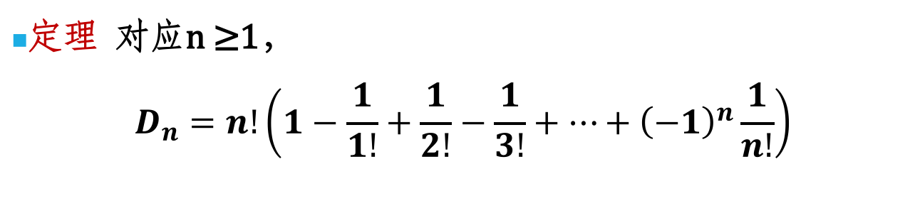
错位排列计数公式
D_{n}：表示{1, 2, ···, n}的错位排列。
定理 对应n ≥1， $D_{n}=n!\left(1−\frac{1}{1!}+\frac{1}{2!}−\frac{1}{3!}+⋯+{\left(−1\right)}^{n}\frac{1}{n!}\right)$
注：初始值 D₁=0，D₂=1。

Slide 21
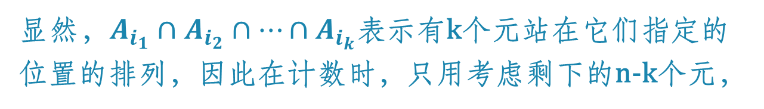
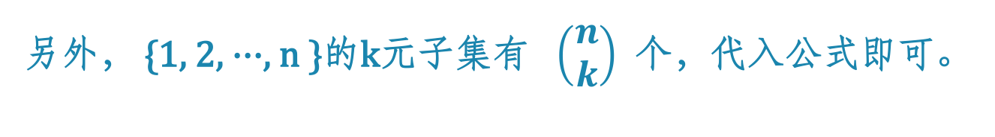
证明：利用容斥原理进行证明。
S：所有n元排列的集合。
P_{i}：i恰好站在第i个位置（i = 1, 2, ···, n ）
A_{i}：具有性质P_{i}的元的集合 (i = 1, 2, ···, n )。
对于{1, 2, ···, n }的任意k元子集 {i₁, i₂, ···, i_{k} }，
显然，$A_{i_{1}}∩A_{i_{2}}∩⋯∩A_{i_{k}}$表示有k个元站在它们指定的位置的排列，因此在计数时，只用考虑剩下的n-k个元，
$\left|A_{i_{1}}∩A_{i_{2}}∩⋯∩A_{i_{k}}\right|=\left(n−k\right)!$
另外， {1, 2, ···, n }的k元子集有 $\left(\begin{matrix}n \\ k\end{matrix}\right)$个，代入公式即可。

Slide 22
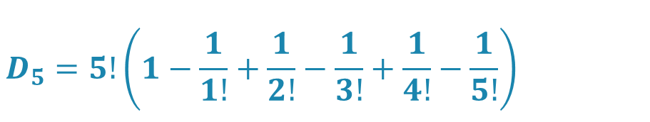
例： 数1, 2, ··· , 9的全排列中，求偶数在原来位置上，其余都不在原来位置上的错排数目。
解：实际上，因偶数都不动，只剩下1, 3, 5, 7, 9五个数进行排列。又各数都不在相应的位置，即转化为1, 3, 5, 7, 9五个数的错排问题.
总数为
$$D_{5}=5!\left(1−\frac{1}{1!}+\frac{1}{2!}−\frac{1}{3!}+\frac{1}{4!}−\frac{1}{5!}\right)$$
= 120 −120 + 60 − 20 + 5 − 1 = 44
例： 5对夫妇，成对排成一排，女士不动，男士不在原先位置上的排列数是多少？
答案同上。

Slide 23
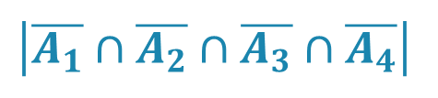
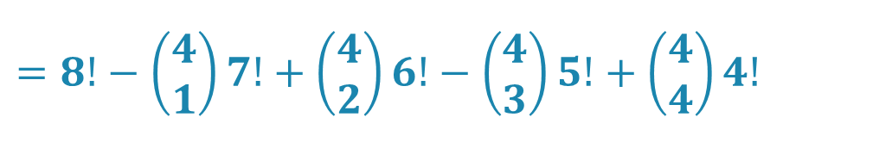
例： 8个字母 A, B, C, D, E, F, G, H的全排列中， 求A, C, E, G 4 个字母不在原来位置上的错排数目。
解：此题未限制B, D, F, H动与不动, 即其可在对应位置, 也可不在对应位置。此题与前例不同。
P₁：A在原位； P₂：C在原位； P₃：E在原位； P₄：G在原位；
A_{i}：具有性质P_{i}的排列的集合 (i=1, 2, 3, 4)。
$A_{i_{1}}∩A_{i_{2}}∩⋯∩A_{i_{k}}$：表示有k个元保持不动的排列的集合。
$\left|\overline{A_{1}}∩\overline{A_{2}}∩\overline{A_{3}}∩\overline{A_{4}}\right|$
$=8!−\left(\begin{matrix}4 \\ 1\end{matrix}\right)7!+\left(\begin{matrix}4 \\ 2\end{matrix}\right)6!−\left(\begin{matrix}4 \\ 3\end{matrix}\right)5!+\left(\begin{matrix}4 \\ 4\end{matrix}\right)4!$
= 24024

Slide 24
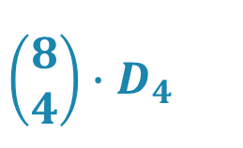
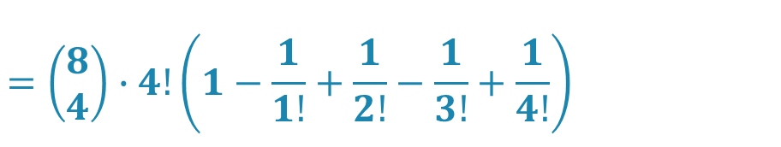
例： 8个字母 A, B, C, D, E, F, G, H的全排列中， 只有 4 个元素不在原来位置上的排数 （其中另外 4 个保持不动）。
解：先选择4个位置保持不动， 再对剩下的4个位置进行错排。
$$\left(\begin{matrix}8 \\ 4\end{matrix}\right)∙D_{4}$$
$$=\left(\begin{matrix}8 \\ 4\end{matrix}\right)∙4!\left(1−\frac{1}{1!}+\frac{1}{2!}−\frac{1}{3!}+\frac{1}{4!}\right)$$
= 70·(24−24 + 12 − 4 + 1) = 70 · 9 = 630

Slide 25
D_{n}的性质
(1) D_{n}是最接近n!/e的整数。
$e^{−1}=1−\frac{1}{1!}+\frac{1}{2!}−\frac{1}{3!}+⋯$
$e^{−1}=\frac{D_{n}}{n!}+{\left(−1\right)}^{n+1}\frac{1}{\left(n+1\right)!}+{\left(−1\right)}^{n+2}\frac{1}{\left(n+2\right)!}+⋯$
根据无穷交错级数的性质，可知$e^{−1}$和$\frac{D_{n}}{n!}$之差小于$\frac{1}{\left(n+1\right)!}$。

Slide 26
D_{n}的性质
(2) D_{n} =(n-1) (D_{n-1} +D_{n-2} ) 递推关系式
代入公式可直接验证
考虑D_{n}个错排中，元素n所在的位置，有1, 2, ···, n-1共n-1种情况，可以把所有的错排分成n-1类。
假设元素n处于第i个位置，那么元素i的位置有两类可能：
i)元素i位于第n个位置——对应n-2个元的错排；
ii)元素i不在第n个位置——对应n-1个元的错排
（这是因为所有的j(j=1, ···, i-1, i+1, ···, n-1)不在第j个位置，以及i不在第n个位置）。

Slide 27
D_{n}的性质
(3) D_{n} = nD_{n-1} +(–1) ^{n}
由D_{n} =(n – 1) (D_{n-1} +D_{n-2} )得 D_{n} – nD_{n-1} = –(D_{n-1} –(n – 1)D_{n-2} )
反复利用上式，可得 D_{n} – nD_{n-1} = –(D_{n-1} –(n – 1)D_{n-2} ) = (–1)²(D_{n-2} –(n – 2)D_{n-3} ) = ··· = (–1)^{n-2}(D₂ – 2D₁ ) = (–1)^{n-2}

Slide 28
4 带有有禁位置的排列

Slide 29
有禁排列
考虑错排问题的一种推广：
设X₁, X₂, ···, X_{n}是集合{1, 2, ···, n}的子集，
P(X₁, X₂, ···, X_{n}) = 排列a₁ a₂ ··· a_{n}的集合。
这里a₁ a₂ ··· a_{n}是{1, 2, ···, n} 的排列，且a_{i} ∉X_{i}
X_{i}可以为空集。

Slide 30
特殊例子
×
 | ×
 |  | ×
 |  |  | ×
 |  |  |  | ×
例：令X_{i} = {i}，i=1, 2, ···, n.
解：按定义，此时排列a₁ a₂ ··· a_{n}满足a_{i} ∉X_{i}，即a_{i} ≠i。
此时， P(X₁, X₂, ···, X_{n}) = 错位排列的集合，
所以|P(X₁, X₂, ···, X_{n}) |=D_{n}。
如果将该问题和棋盘联系起来，对应在第i行，不可以在X_{i}的位置上放置棋子，如上图所示。

Slide 31
例子
× | ×
 | × | ×
 |  | × | ×
 |  |  | × | ×
 |  |  |  | × | ×
× |  |  |  |  | ×
例：令X_{i} = {i, i+1}，i=1, 2, ···, n-1; X_{n}= {n, 1}
解：按定义，此时排列a₁ a₂ ··· a_{n}满足a_{i} ∉X_{i}，即a_{i} ≠i, i+1。

Slide 32
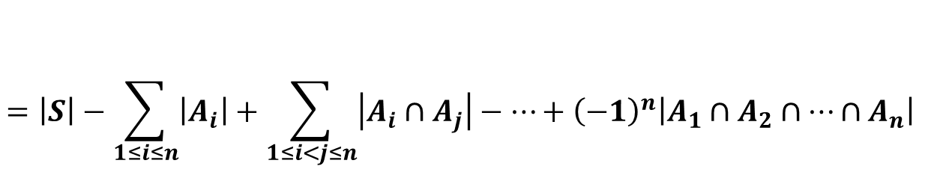
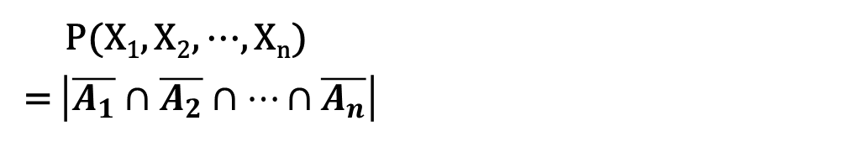
有禁排列的计数
令S：n个非攻击型车在n × n棋盘上的放置方式。
令P_{i}：在第i行，棋子放置在X_{i}所在的列 (i=1, 2, ···, n)
设 A_{i} =满足性质P_{i}的放置方式 (i=1, 2, ···, n)
根据容斥原理，有禁排列的个数为
P(X₁, X₂, ···, X_{n}) = $\left|\overline{A_{1}}∩\overline{A_{2}}∩⋯∩\overline{A_{n}}\right|$
$$=\left|S\right|−\sum_{1≤i≤n}{\left|A_{i}\right|}+\sum_{1≤i<j≤n}{\left|A_{i}∩A_{j}\right|}−⋯+{\left(−1\right)}^{n}\left|A_{1}∩A_{2}∩⋯∩A_{n}\right|$$

Slide 33
有禁排列的计数
令r_{k}：k个非攻击型车全部都处于禁止位置的放置方式。
则 $\sum{\left|A_{i_{1}}∩A_{i_{2}}∩⋯∩A_{i_{k}}\right| }=r_{k}\left(n−k\right)!$
定理 将n个非攻击型车放在带有禁止位置的n × n棋盘上的放置方式的个数等于
P(X₁, X₂, ···, X_{n})
$=n!−r_{1}\left(n−1\right)!+r_{2}\left(n−2\right)!−⋯+{\left(−1\right)}^{n}r_{n}$

Slide 34
5 另一个禁止位置问题

Slide 35
相对禁止位置排列
问题提出：
n个男孩排成纵队，进行队列训练。
第二天再排队，每人前面站的都不是昨天的男孩，求排列数。
1 | 2 | 3 | ··· | ··· | n-2 | n-1 | n
即：不出现12, 23, 34, ···, (n-2)(n-1), (n-1)n 的排列数。
例：n=3，第二天可能的排列有
213，
321，
132。

Slide 36
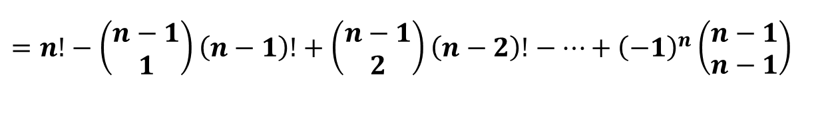
相对禁止排列的计数
令Q_{n}：不出现模式12, 23, ···, (n-1)n 的n元排列的个数。
易验证Q₁=1，Q₂=1，Q₃=3，Q₄=11
定理 对于n ≥1，
$=n!−\left(\begin{matrix}n−1 \\ 1\end{matrix}\right)\left(n−1\right)!+\left(\begin{matrix}n−1 \\ 2\end{matrix}\right)\left(n−2\right)!−⋯+{\left(−1\right)}^{n}\left(\begin{matrix}n−1 \\ n−1\end{matrix}\right)$
Q_{n}

Slide 37
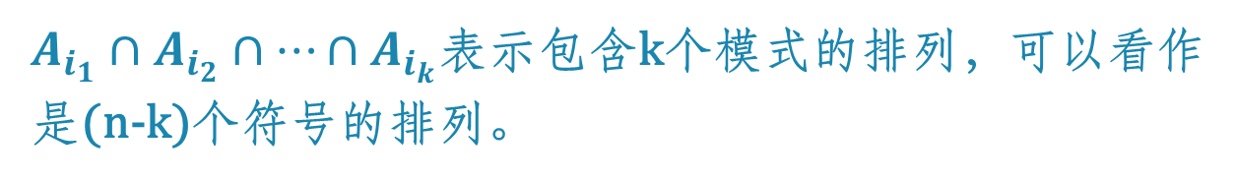
证明：
利用容斥原理进行证明。
S：所有n元排列的集合。
P_{i}：模式i(i+1) （i = 1, 2, ···, n-1 ）
A_{i}：具有性质P_{i}的排列的集合 (i = 1, 2, ···, n-1 )。
对于{1, 2, ···, n-1 }的任意k元子集 {i₁, i₂, ···, i_{k} }，
$A_{i_{1}}∩A_{i_{2}}∩⋯∩A_{i_{k}}$表示包含k个模式的排列，可以看作是(n-k)个符号的排列。
$\left|A_{i_{1}}∩A_{i_{2}}∩⋯∩A_{i_{k}}\right|=\left(n−k\right)!$

Slide 38
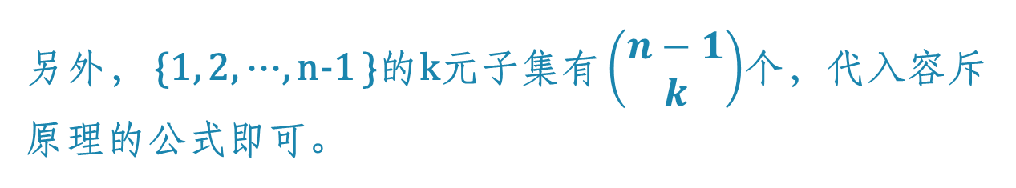
A₁ ： 可以看作n-1个符号{12, 3, 4, ···, n}的排列， 那么 | A₁ |=(n-1)!
A₁∩A₂：可以看作是(n-2)个符号{123, 4, 5, ···, n}的排列；
A₁∩A₃：可以看作是(n-2)个符号{12, 34, 5, ···, n}的排列；
那么 | A_{i} ∩A_{j} |=(n-2)!
依此类推
$\left|A_{i_{1}}∩A_{i_{2}}∩⋯∩A_{i_{k}}\right|=\left(n−k\right)!$
另外， {1, 2, ···, n-1 }的k元子集有 $\left(\begin{matrix}n−1 \\ k\end{matrix}\right)$个，代入容斥原理的公式即可。

Slide 39


性质
Q_{n} = D_{n} +D_{n-1}
代入公式可直接验证
$$Q_{n}=n!+\sum_{i=1}^{n−1}{{\left(−1\right)}^{i}\left(\begin{matrix}n−1 \\ i\end{matrix}\right)\left(n−i\right)!}$$
$$D_{n}=n!+\sum_{i=1}^{n}{{\left(−1\right)}^{i}\frac{n!}{i!}}$$

Slide 40





$$Q_{n}=n!+\sum_{i=1}^{n−1}{{\left(−1\right)}^{i}\frac{\left(n−1\right)!}{i!\left(n−1−i\right)!}\left(n−i\right)!}$$
将n与(-i)分开
$$=n!+\sum_{i=1}^{n−1}{{\left(−1\right)}^{i}\frac{\left(n−1\right)!\left(n−i\right)}{i! }}$$
$$=n!+\sum_{i=1}^{n−1}{{\left(−1\right)}^{i}\frac{n!}{i! }}+\sum_{i=1}^{n−1}{{\left(−1\right)}^{i−1}\frac{\left(n−1\right)! }{\left(i−1\right)! }}$$
$$=D_{n}−{\left(−1\right)}^{n}+\left(n−1\right)!+\sum_{i=1}^{n−2}{{\left(−1\right)}^{i}\frac{\left(n−1\right)! }{i! }}$$
$$=D_{n}+D_{n−1}$$

